Slide 1

Název školy: | ZŠ a MŠ T. G. Masaryka Fulnek
Autor: | Mgr. Pavla Kešeláková
Název: | VY_52_INOVACE_PR.1.2-21
Téma: | ROČNÍ OBDOBÍ
Číslo projektu: | CZ.1.07/1.4.00/21.0903

Slide 2
Název školy: ZŠ a MŠ T. G. Masaryka, příspěvková organizace
Autor: Mgr. Pavla Kešeláková
Datum vytvoření: březen.2012
Ročník: 1. ZŠ /6 - 7 let/
Vzdělávací oblast: Člověk a jeho svět, Prvouka
Téma: Roční období
Anotace: Výkladová prezentace pro žáky s barevnými obrázky charakteristickými pro jednotlivá roční období doplněná pracovním listem.
Klíčová slova: Roční období, jaro, léto, podzim, zima
Poznámka:
Abychom mohli třídit obrázky na 9. snímku, je třeba odejít z prezentace.

Slide 3

ROČNÍ OBDOBÍ
1. JARO
2. LÉTO
3. PODZIM
4. ZIMA
Zazpívejte si písničku Jaro, léto, …

Slide 4
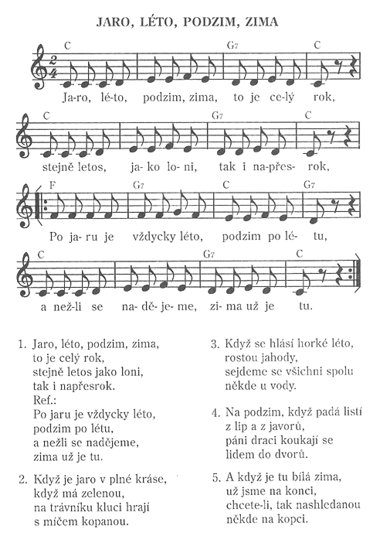

Slide 5
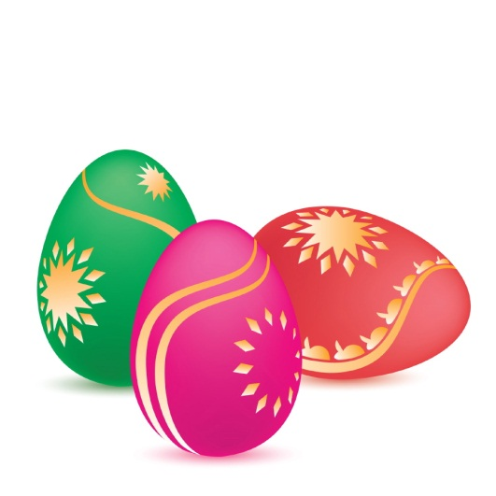
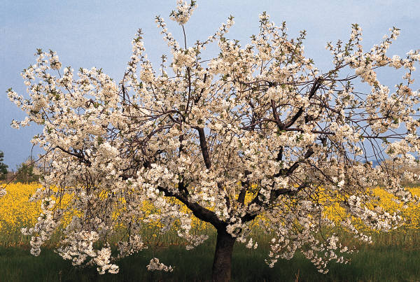
Vyprávěj podle obrázků.
JARO

Slide 6



LÉTO

Slide 7
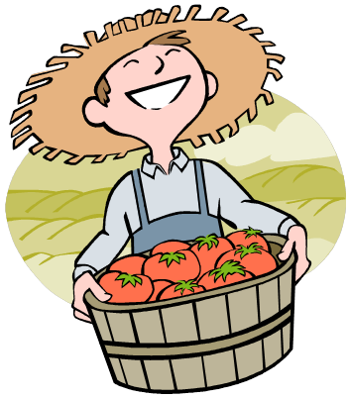
PODZIM

Slide 8


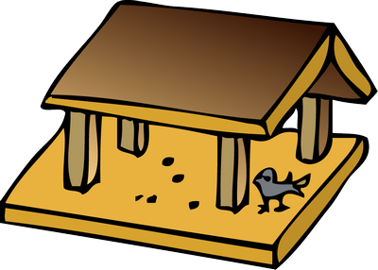
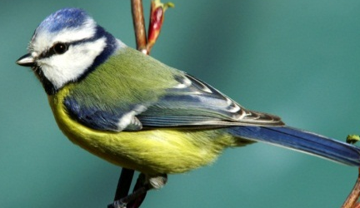
ZIMA

Slide 9

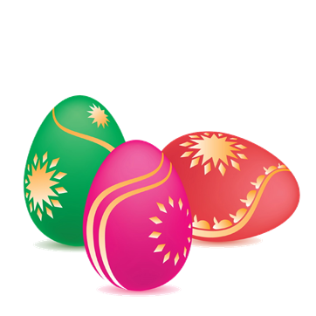

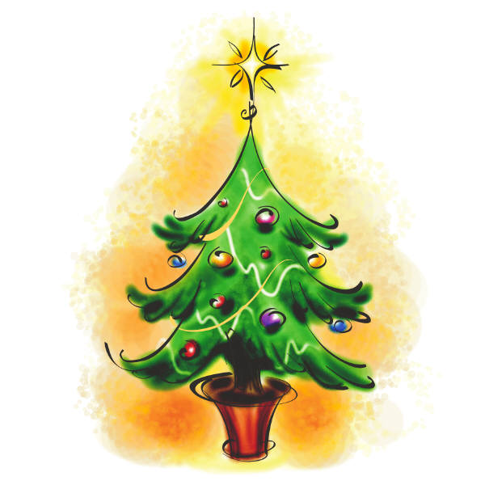

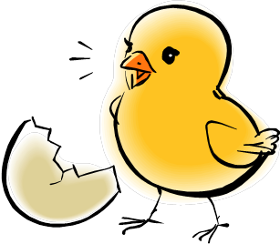



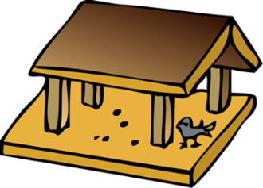
LÉTO
Roztřiď obrázky podle ročního období.
JARO
PODZIM
ZIMA

Slide 10
Zdroj:
Všechny obrázky jsou z volné galerie klipartu:
http://office.microsoft.com/cs-cz/images/?CTT=6&ver=14&app=powerpnt.exe
Písnička Jaro, léto, podzim, …. na 4. snímku
http://www.predskolaci.cz/?tag=podzimni-basnicky

